Slide 1
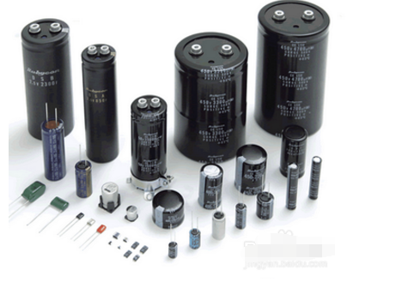
电容与电场能 李 晟 2018.10

Slide 2
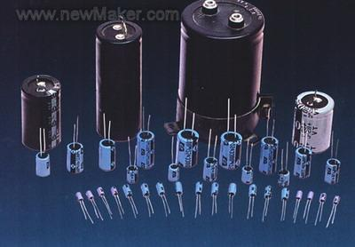

电容
电容是用来度量一体系上带电量与电势差之间关系的量
电容越大，在相同电势差下积累的电荷越多
电容单位：法拉
$$C=\frac{q}{V}$$
$$1法拉=\frac{1库仑}{1伏特}$$
法拉是个很大的单位

Slide 3
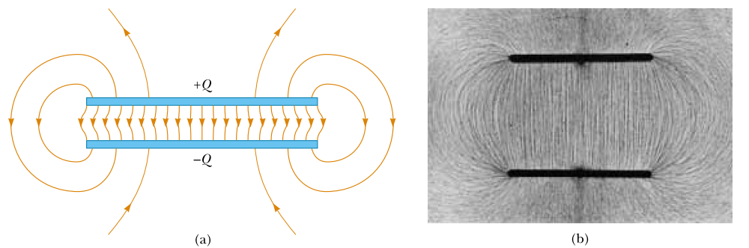
平行板电容器
当间距比较小时，内部基本为匀强电场，忽略边界效应
电容为
与面积成正比
与间隔成反比

Slide 4
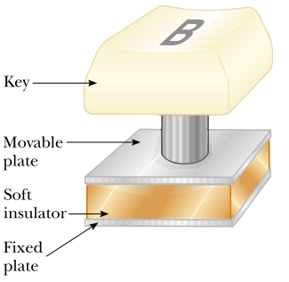
电容式键盘

Slide 5
平行板电容器：例

Slide 6
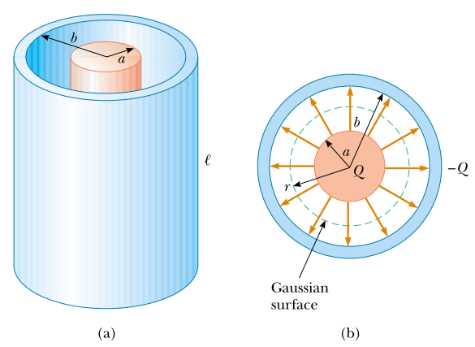
圆柱形电容器

Slide 7
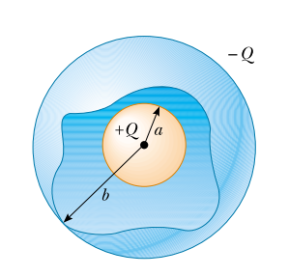
球形电容
孤立球体

Slide 8
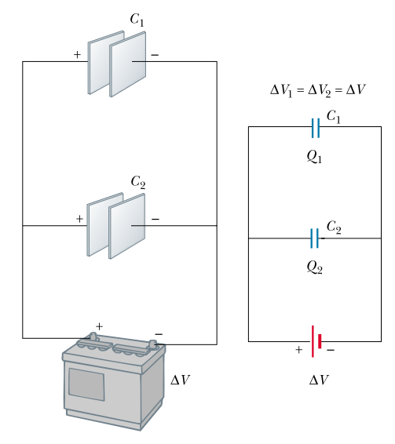
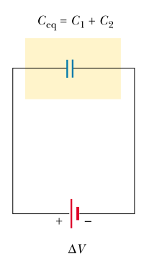
电容的叠加 – 并联

Slide 9
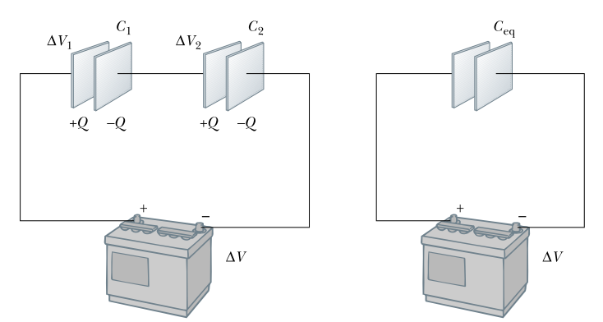
电容的叠加 – 串联

Slide 10

电容储能
某时刻，电容上电量为$q$，则
下一时刻若从负极板转移电荷$dq$到正极板，则需做功
当电容上充有电量$Q$时做的总功为
这些功以电势能的形式储存在电容中

Slide 11
电场能量密度
对于一电容，其单位体积储能量为其能量密度
平行板电容器
电场的能量密度正比于电场强度的平方

Slide 12
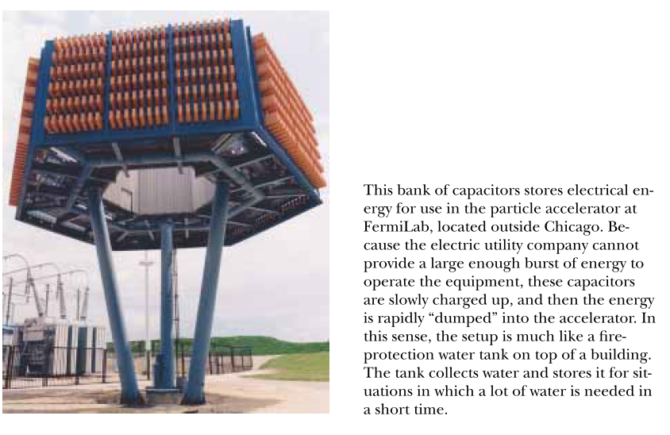

Slide 13
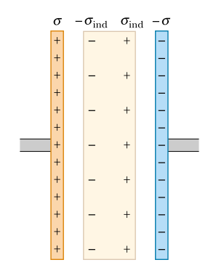

充满电介质的平行板电容器
电介质的作用等效为在两极板处积累极化电荷$±σind$
则其中电场为
$$E=\frac{σ}{ε_{0}}−\frac{σ_{ind}}{ε_{0}}$$
极化电荷正比于自由电荷
$$σ_{ind}=\frac{κ−1}{κ}σ$$
$$κ>1 and E=\frac{E_{0}}{κ}$$
$$ΔV=\frac{ΔV_{0}}{κ} C=\frac{Q}{ΔV_{0}}=κC_{0}$$

Slide 14
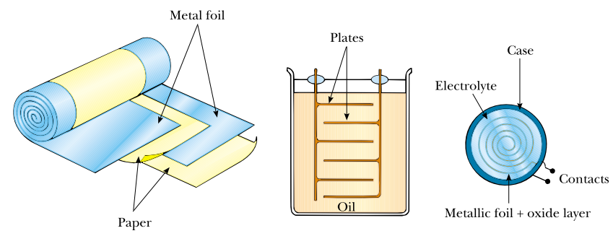

Slide 15

超级电容
容量范围通常0.1F--1000F
功率密度高，可达300W/KG~5000W/KG
充电速度快，充电10秒～10分钟可达到其额定容量的95%以上
大电流放电能力超强，能量转换效率高，过程损失小，大电流能量循环效率≥90%

